Slide 1
实验 4 三相电路实验
返回主页
上一实验
下一实验

Slide 2
实验 4 三相电路实验
一、实验目的
学习三相负载的星形和三角形联结方法。
学习三相负载有功功率的测量方法。
理解对称三相电路中负载为星形联结、三角形
联结时，电压和电流的线值和相值的关系。
理解对称三相电路中有功功率与电压电流的关系。
了解不对称三相四线制电路中中性线的作用。
二、预习内容
三相负载（上篇 4.2 节）。
三相功率（上篇 4.3 节）。
高等教育出版社

Slide 3
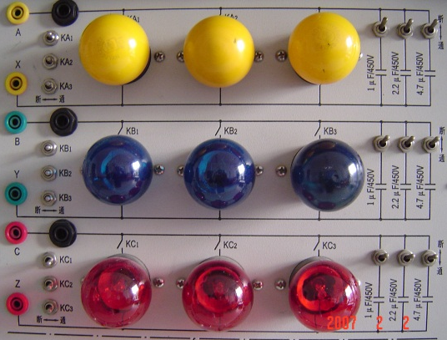
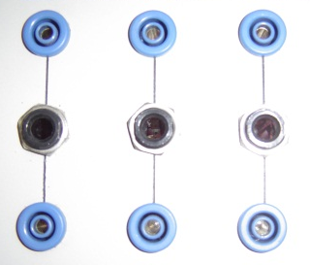

三、实验内容
实验设备
1. 交流电压表
2. 交流电流表
3. 交流功率表
4. 实验用器件
☆ 三相负载
（三组白炽灯）
☆ 电容
（三组电容）
☆ 电流插孔
电容开关
电流插孔
高等教育出版社

Slide 4
三相功率的测量方法
☆ 三瓦法
用一只功率表分别测出每相负载的功率,三相功率
的代数和即为三相总功率。
注意：
测量时通过功率表的电
流和作用在功率表的电压分
别是相电流和相电压。
﹡
L₁
﹡
W₁
﹡
L₂
W₂
三相负载
﹡
﹡
L₃
W₃
﹡
总功率：
N
P = P₁ + P₂ + P₃
高等教育出版社

Slide 5
☆ 二瓦法
用两只功率表来测量三相负载的功率。
﹡
L₁
注意：
测量时通过功率表的电
流和作用在功率表的电压分
别是线电流和线电压。
﹡
W₁
L₂
三相负载
﹡
L₃
W₂
﹡
总功率：
P = P₁ P₂
+
－
高等教育出版社

Slide 6
实验步骤
1. 星形联结三相负载实验
(1) 按图接好电路，经指导教师检查后接通电源。
闭合开关 S ，测量有中性线时的负载线电压、
相电压、线（相）电流和中性线电流。
(2) 利用二瓦法和三瓦法
测量三相负载的功率。
I₁
Z₁
L₁
I₂
Z₂
L₂
(3) 断开开关 S ，观察对
负载的工作是否有影响。
(4) 记录实验数据。
I₃
Z₃
L₃
I_{N}
S
N
高等教育出版社

Slide 7
2. 星形联结不对称三相负载实验
分别闭合和断开开关 S ，测量表中的电压和
电流，比较测量结果。记录实验数据。
实验数据表格：
星形 联结 |  | 线电压 / V |  |  | 相电压 / V |  |  | 线（相）电流 |  |  | 中性线电流/A
 |  | U₁₂ | U₂₃ | U₃₁ | U₁ | U₂ | U₃ | I₁ | I₂ | I₃ | I_{N}
对称
不对称 | 有中性线
 | 无中性线
高等教育出版社

Slide 8
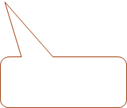
3. 三角形联结对称三相负载实验
(1) 按图接好电路，经指导教师检查后接通电源。
(2) 测量负载的线 (相) 电压、线相电流和相电流。
(3) 利用二瓦法和三瓦法
测量三相负载的功率。
(4) 记录实验数据。
L₁
I_{L1}
I₁
Z₁
L₂
I_{L2}
I₂
Z₂
L₃
I_{L3}
I₃
Z₃
线电流
相电流
注意:线电流和相电流的测量。
高等教育出版社

Slide 9
4. 三角形联结不对称三相负载实验
(1) 将负载改为不对称，测量负载的线 (相) 电压、
线相电流和相电流。
(2) 比较负载对称和不对称时，相电压和线电压
是否相同，分析负载不对称对负载工作是否
有影响。
(3) 记录实验数据。
高等教育出版社

Slide 10
实验数据表格：
三角形 联结 | 线（相）电压 / V |  |  | 线电流 / A |  |  | 相电流 / A
负载对称
负载不对称
功率测量实验数据表格：
负载对称时的 三相功率 | 三瓦法 |  |  | 二瓦法
 | P₁ | P₂ | P₃ | P₁₂ | P₃₂
星形联结
三角形联结
高等教育出版社

Slide 11
四、实验注意事项
本实验采用交流市电，务必注意用电安全。
不要将交流电压表和交流电流表错接。
功率表要正确接入线路。
断电接线与拆线。
五、问题讨论
总结二瓦法和三瓦法测量三相功率的特点。
二瓦法和三瓦法可否用来测量负载不对称时的
三相功率。
高等教育出版社

Slide 12
实 验 4
结 束
返回主页
上一实验
下一实验
高等教育出版社

